Slide 1
Spiegelcijfers DM 2018

Slide 2
Populatie DM ( in aantallen en % t.o.v. van de zorggroep)
130 praktijken | DM % | DM aantal
HZD | 6.9 % | 34.080
Emmen | 7.9 % | 12.293
Hoogeveen | 6.8 % | 4.525
Meppel | 6.2 % | 7.318
Assen | 6.5 % | 9.944

Slide 3
In 2018 nieuw gediagnosticeerd DM
HZD
9.4 %
2.549
Hoogeveen
11.7 % (395)
Meppel
8.9 % (522)
Assen
8.9 % (704)
Emmen
9.3 % (928)

Slide 4
In de keten
 | % | aantal
HZD | 85 % | 2.7098
Emmen | 85.9 % | 9.979
Meppel | 85.8 %
Assen | 85.4 %
Hoogeveen | 80.5%

Slide 5
Behandeling specialist
 | % | aantal
HZD | 10.4 % | 3.314
Emmen | 9.5% | 1.099
Meppel | 10 %
Assen | 10.1 %
Hoogeveen | 14.4%

Slide 6
eGFR-BEPALING
% DM2 patiënten bij wie eGFR bepaald is
96,0
95,0
94,0
93,0
92,0
91,0
90,0
89,0
88,0
Assen
Emmen
Meppel
Hoogeveen
HZD
2018
2019

Slide 7
Verdeling EGFR

Slide 8
Behandeling

Slide 9
FUNDUSCONTROLE <2 JAAR
% DM2 patiënten met funduscontrole <2 jaar
90,0
88,0
86,0
84,0
82,0
80,0
78,0
76,0
Assen
Emmen
Meppel
Hoogeveen
HZD
2018
2019

Slide 10
Retinopathie < 2 jaar en Maculopathie (Emmen)

Slide 11
VOETONDERZOEK
% DM2 patiënten met voetonderzoek
88,0
86,0
84,0
82,0
80,0
78,0
76,0
74,0
72,0
Assen
Emmen
Meppel
Hoogeveen
HZD
2018
2019

Slide 12
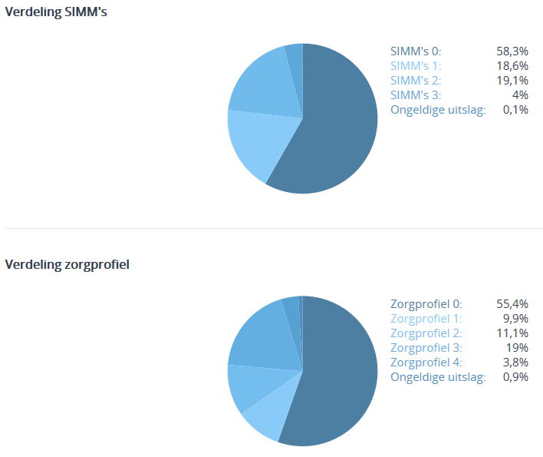
Verdeling Simm’s en Zorgprofiel (Emmen)

Slide 13
HbA1c BEPAALD
% DM2 patiënten bij wie HbA1c bepaald is
96,0
95,0
94,0
93,0
92,0
91,0
90,0
Assen
Emmen
Meppel
Hoogeveen
HZD
2018
2019

Slide 14
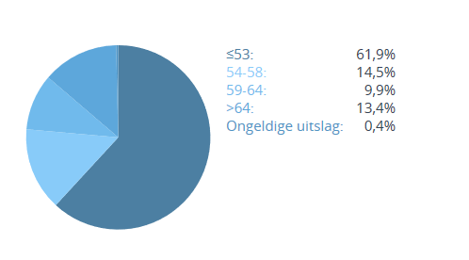
Verdeling HBA1c alle leeftijden (Emmen)

Slide 15
Verdeling HBA1c (Emmen)

Slide 16
LDL BEPAALD <5 JAAR
% DM2 patiënten bij wie LDL is bepaald
99,3
99,2
99,1
99,0
98,9
98,8
98,7
98,6
98,5
98,4
Assen
Emmen
Meppel
Hoogeveen
HZD
2018
2019

Slide 17
Verdeling LDL (Emmen)

Slide 18
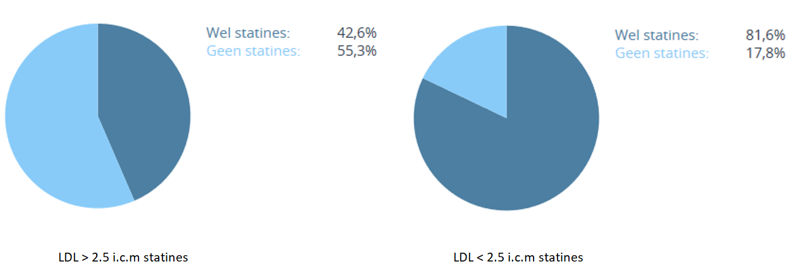
Behandeling LDL (Emmen)

Slide 19
URINEONDERZOEK
% DM2 patiënten met urineonderzoek
90,0
88,0
86,0
84,0
82,0
80,0
78,0
76,0
Assen
Emmen
Meppel
Hoogeveen
HZD
2018
2019

Slide 20
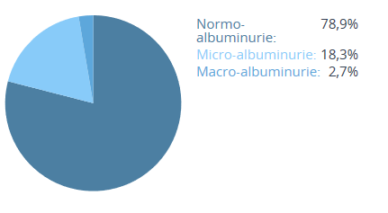
Verdeling Albuminurie (Emmen)

Slide 21
Behandeling Albuminurie (Emmen)

Slide 22
BLOEDDRUK GEMETEN
% DM2 patiënten met gemeten bloeddruk
99,0
98,0
97,0
96,0
95,0
94,0
93,0
92,0
91,0
90,0
89,0
Assen
Emmen
Meppel
Hoogeveen
HZD
2018
2019

Slide 23
Verdeling Bloeddruk (Emmen)

Slide 24
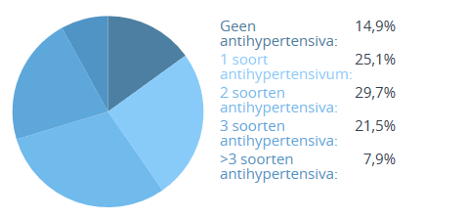
Bloeddruk > 140 I.c.m. antihypertensiva (Emmen)

Slide 25
BMI BEREKEND
% DM2 patiënten bij wie BMI is berekend
94,0
92,0
90,0
88,0
86,0
84,0
82,0
80,0
Assen
Emmen
Meppel
Hoogeveen
HZD

Slide 26
Verdeling BMI

Slide 27
ROOKGEDRAG VASTGELEGD
% DM2 patiënten bij wie rookgedrag is vastgelegd
96,0
94,0
92,0
90,0
88,0
86,0
84,0
82,0
80,0
Assen
Emmen
Meppel
Hoogeveen
HZD

Slide 28
Verdeling Rookgedrag

Slide 29
LICHAAMSBEWEGING GEREGISTREERD
% DM2 patiënten bij wie lichaamsbeweging is geregistreerd
100,0
90,0
80,0
70,0
60,0
50,0
40,0
30,0
20,0
10,0
0,0
Assen
Emmen
Meppel
Hoogeveen
HZD

Slide 30
Verdeling Lichaamsbeweging

